Slide 1
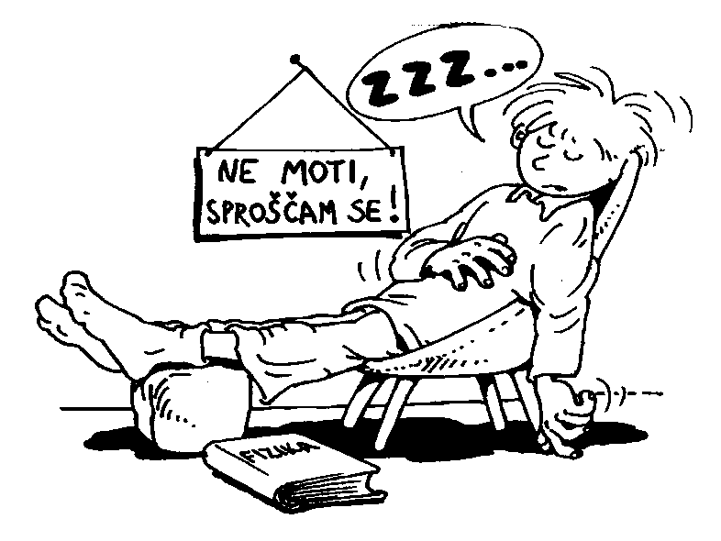
USPEŠNO UČENJE DOMA (3) “Ostanimo doma.”
Pripravila: Andreja Rade, ŠSD / OŠ Stari trg ob Kolpi

Slide 2
“KRČENJE IN ŠIRJENJE ZNANJA OB UČENJU”
UČNA SNOV
“SKLADIŠČENJE”
Pomnenje bistvenih dejstev
UPORABA NOVEGA ZNANJA
v povezavi s predhodnim
znanjem

Slide 3
Strategije učenja Miselni vzorci – zaradi pravil izdelave so miselni vzorci celosten možganski proces, ki ti pomaga, da si več zapomniš in da je tvoja ustvarjalnost večja.

Slide 4
Temeljna pravila za pisanje z miselnimi vzorci
Samo ena beseda na vsako vejo; bodi umetnik – uporabljaj slike, podobe in risbe; uporabljaj barve.
Začni tako, da na sredini narišeš sliko (osrednjo podobo), ki predstavlja tvojo glavno zamisel;
Nato iz nje potegni veje, nanje postavi glavne teme (ali pomembne točke);
Iz glavnih tem izpelji veje (potegni črte) s podtemami;
Iz podtem izpelji veje z ustreznimi podrobnostmi, ki jih dopolnjujejo (lahko jih narišeš ali napišeš).

Slide 5
pravila za pisanje z miselnimi vzorci
Samo ena beseda na vsako vejo;
bodi umetnik – uporabljaj slike, podobe in risbe;
uporabljaj barve

Slide 6
pravila za pisanje z miselnimi vzorci
Začni tako, da na sredini narišeš sliko (osrednjo podobo), ki predstavlja tvojo glavno zamisel;

Slide 7
pravila za pisanje z miselnimi vzorci
Nato iz nje potegni veje, nanje postavi glavne teme (ali pomembne točke);

Slide 8
pravila za pisanje z miselnimi vzorci
Iz podtem izpelji veje z ustreznimi podrobnostmi, ki jih dopolnjujejo (lahko jih narišeš ali napišeš).

Slide 9
Zlato pravilo = Učimo se vedno S SVINČNIKOM V ROKI. Primer miselnega vzorca

Slide 10
Miselni vzorci lahko nastajajo na vseh področjih znanja in učenja
Slovenščina
Matematika
Tuji jeziki
Zgodovina
Biologija
Geografija
Kemija
Naravoslovje
Etika
Glasba
Likovna vzgoja……

Slide 11
MODEL SAMOREGULACIJSKEGA UČENJA
Izvedba in
zavestna
kontrola
=DEJAVNOST
MED UČENJEM
Samorekleksija
= DEJAVNOST
PO UČENJU
Predhodno
razmišljanje
= PRIPRAVA
NA UČENJE

Slide 12
“Brez panike, gospodje!” je dejal dobri vojak Švejk
PISALI BOMO TEST – OJOJ!
Prvo pravilo: natančno preberi navodila nalog,
Drugo pravilo: razporedi si čas,
Tretje pravilo: najprej odgovori na vsa tista vprašanja na katera imaš odgovor; tista ki jih ne znaš preprosto izpusti in se kasneje vrni na njih

Slide 13
Učim se učiti
Pri učenju bodi vedno SOUSTVARJALEC
Nesmiselno sedenje pri knjigi nadomesti raje z aktivnim učenjem, ki bo hitro in učinkovito; tudi zato, da ti bo ostalo dovolj časa za šport in druge dejavnosti, ki te veselijo.
Zato: DELAJ MISELNE VZORCE ☺

